Slide 1






TIẾT 1

Slide 2






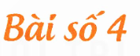
TIẾT 1

Slide 3
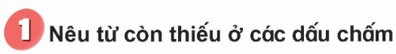
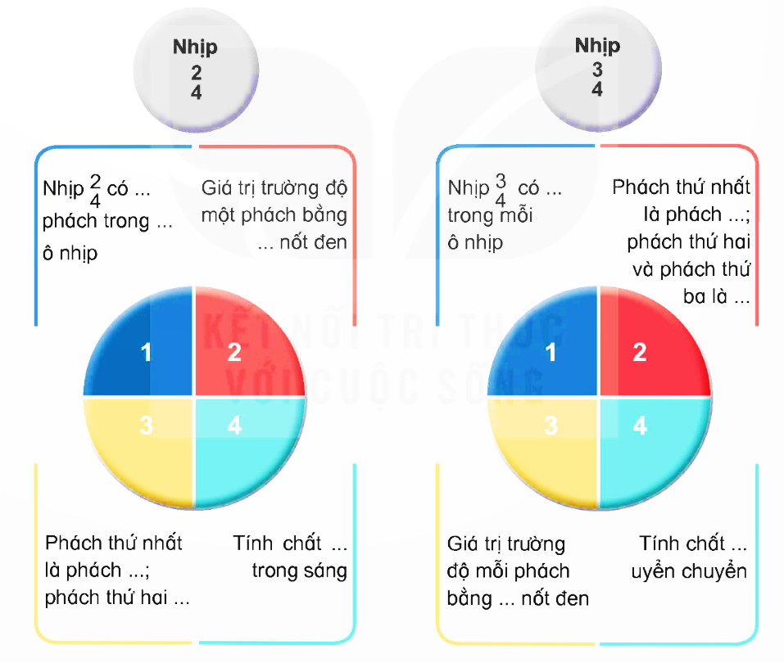
Nhịp 2/4 có 2 phách trong một ô nhịp. Giá trị trường độ của một phách bằng 1 nốt đen. Phách thứ nhất là phách mạnh; phách thứ hai nhẹ. Tính chất âm nhạc trong sáng.
Nhịp 3/4 có 3 phách trong một ô nhịp. Giá trị trường độ của một phách bằng 1 nốt đen. Phách thứ nhất là phách mạnh; phách thứ hai và ba nhẹ. Tính chất âm nhạc uyển chuyển.

Slide 4
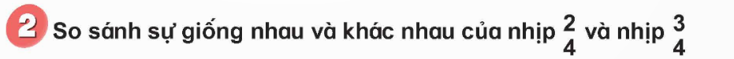
Nhịp 2/4 có 2 phách trong một ô nhịp. Giá trị trường độ của một phách bằng 1 nốt đen. Phách thứ nhất là phách mạnh; phách thứ hai nhẹ. Tính chất âm nhạc trong sáng.
So sánh | Nhịp 2/4 | Nhịp 3/4
Giống nhau | Giá trị trường độ của một phách bằng 1 nốt đen
 | Phách thứ nhất là phách mạnh
Khác nhau | Có 2 phách trong một ô nhịp | Có 3 phách trong một ô nhịp
 | Tính chất âm nhạc trong sáng. | Tính chất âm nhạc uyển chuyển.
Nhịp 3/4 có 3 phách trong một ô nhịp. Giá trị trường độ của một phách bằng 1 nốt đen. Phách thứ nhất là phách mạnh; phách thứ hai và ba nhẹ. Tính chất âm nhạc uyển chuyển.

Slide 5






